Slide 1

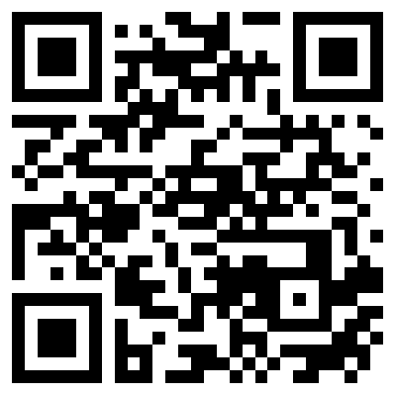
Het verkennend gesprek
Zit u niet lekker in uw vel? Praat erover.
Soms loopt u vast. U zit niet lekker in uw vel en het lukt niet om de balans in uw leven te vinden. Dan kan een verkennend gesprek helpen.
Tijdens dit gesprek brengt u met twee professionals in kaart wat voor u belangrijk is en waar u eventueel ondersteuning in zou kunnen krijgen.
Vraag ernaar bij uw huisarts of praktijkondersteuner GGZ.
Goed om te weten
U bent nog niet in behandeling.
Uw huisarts blijft verantwoordelijk voor uw zorg.
QR-code
Liever kijken dan lezen?
Scan de code voor een korte video.

